Slide 1
SKAIČIAVIMAS IKI 10, SKAITMENŲ PAŽINIMAS, DAIKTŲ RŪŠIAVIMAS PAGAL SPALVAS.
5 gr. mokytoja Vilija Lėkienė

Slide 2
Mokysis pažinti skaitmenis.
Skaičiuos iki 10.
Lavės smulkioji motorika, mąstymas, kruopštumas, atkaklumas.

Slide 3
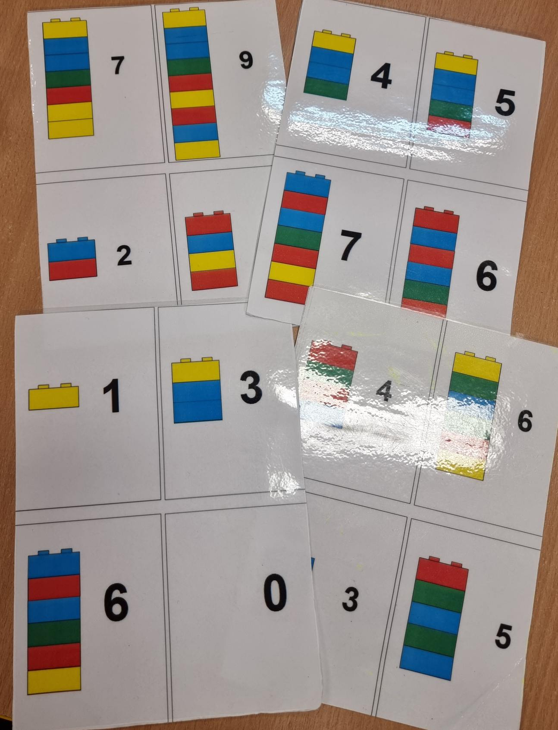

Slide 4
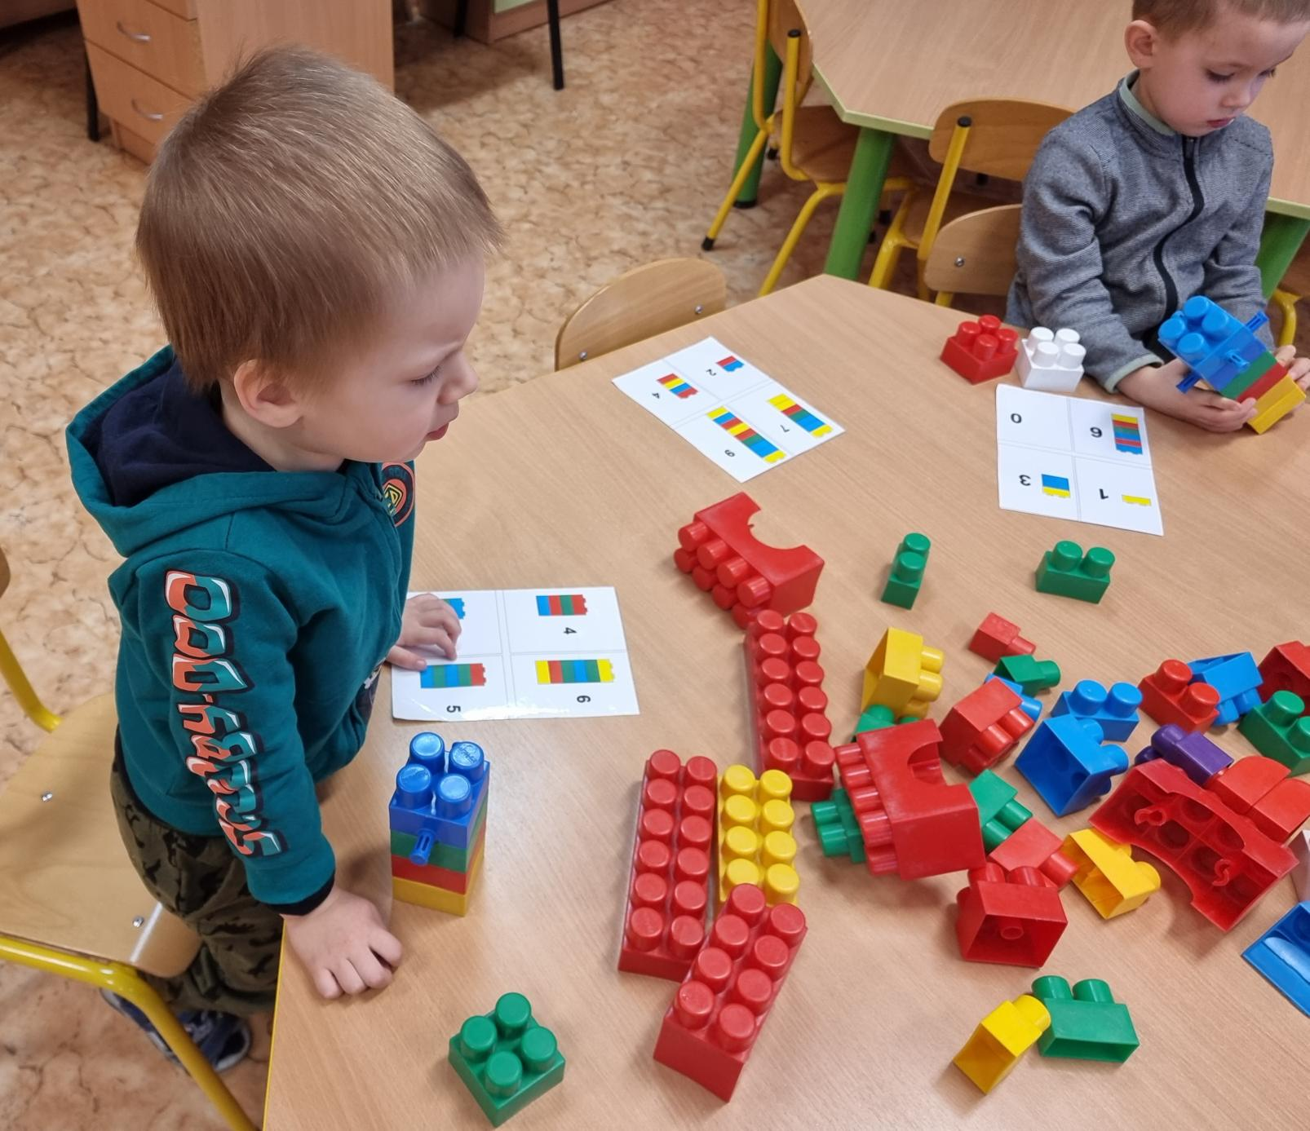

Slide 5
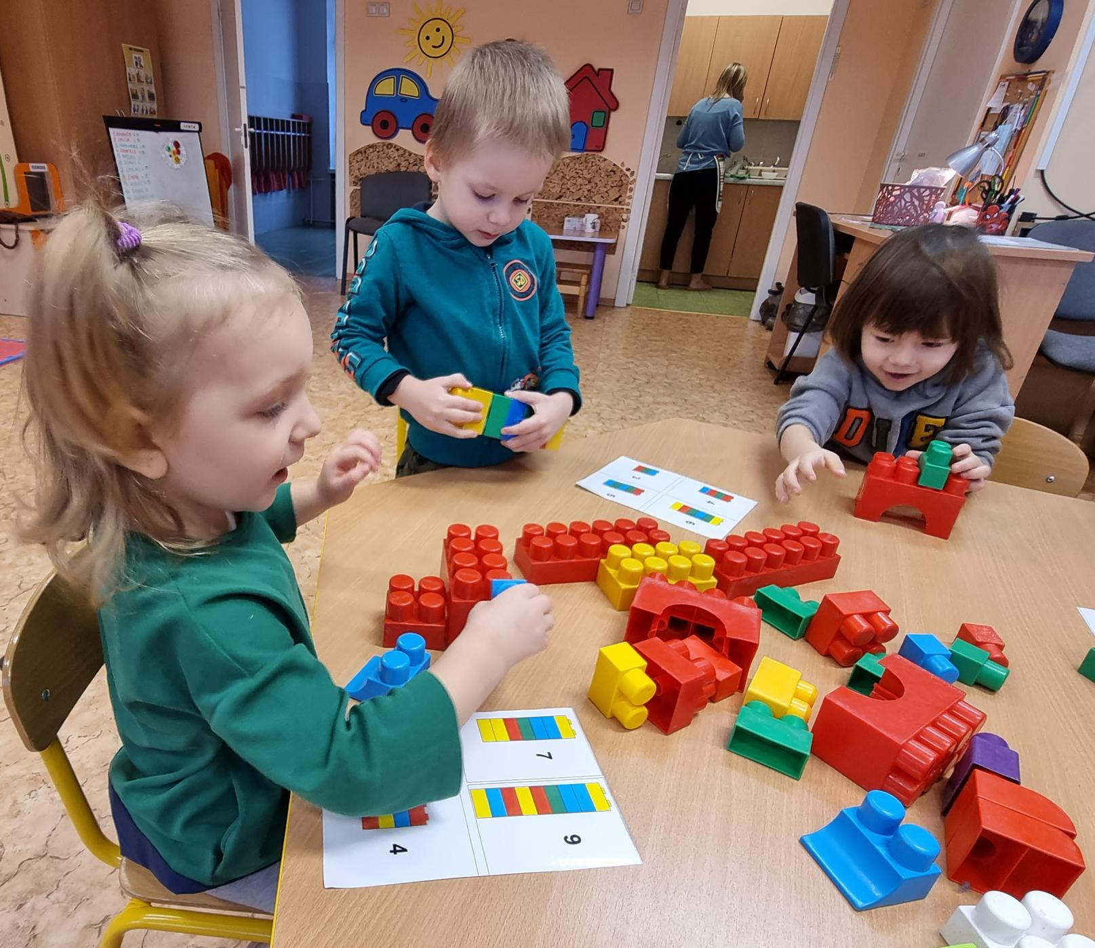

Slide 6
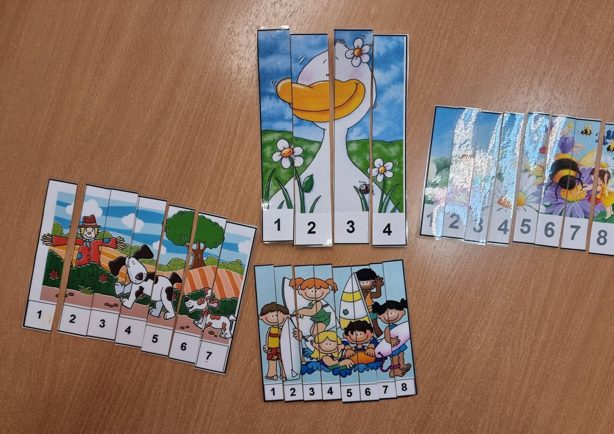

Slide 7
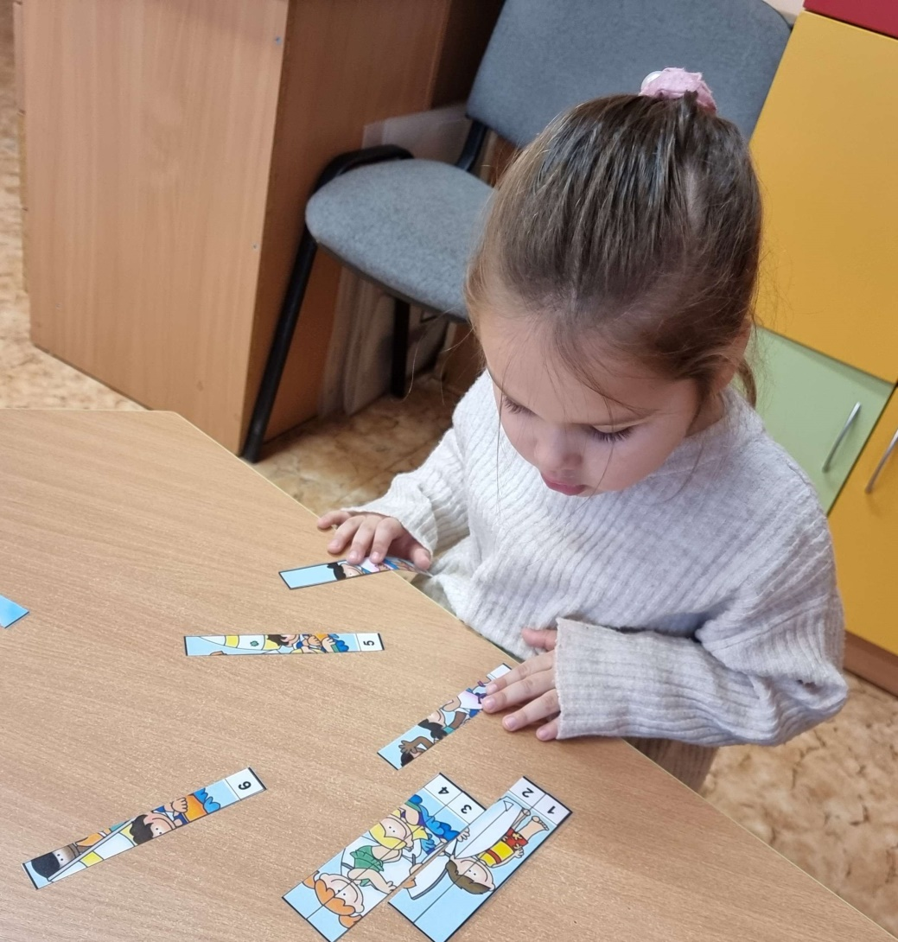

Slide 8
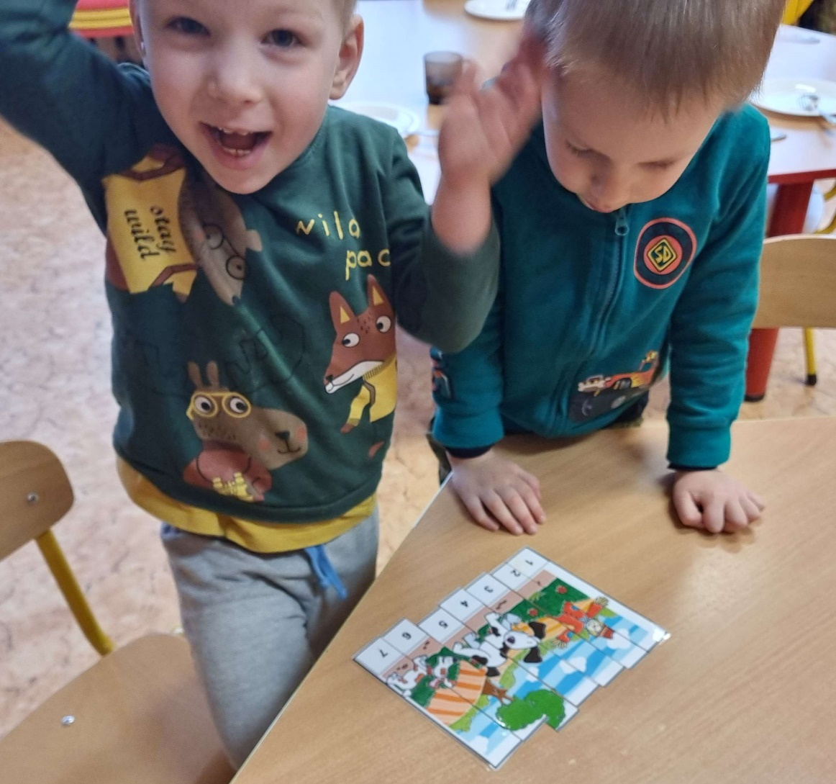

Slide 9
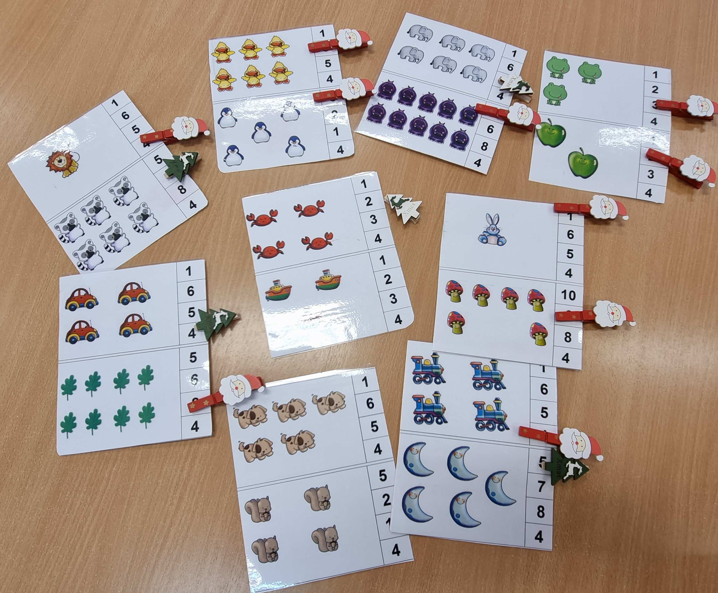

Slide 10
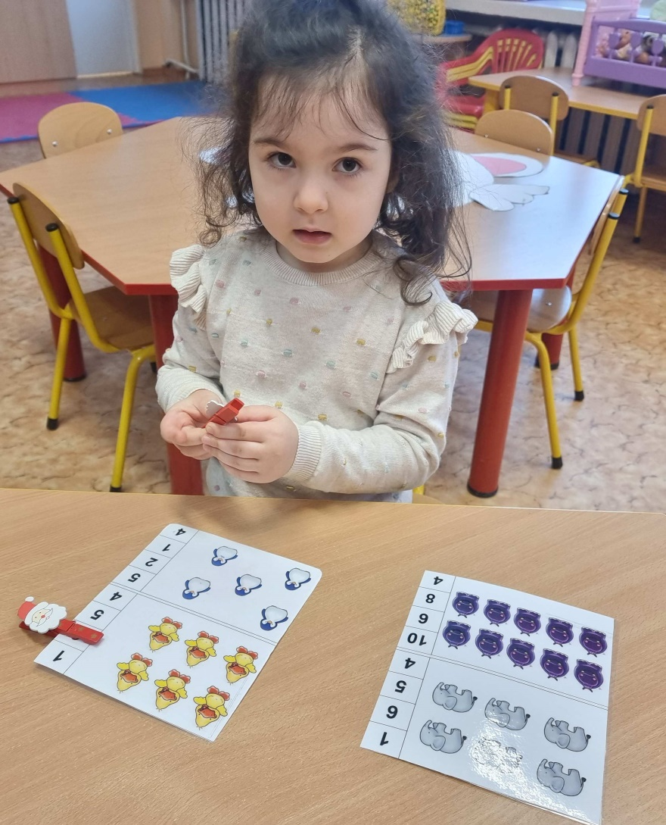

Slide 11
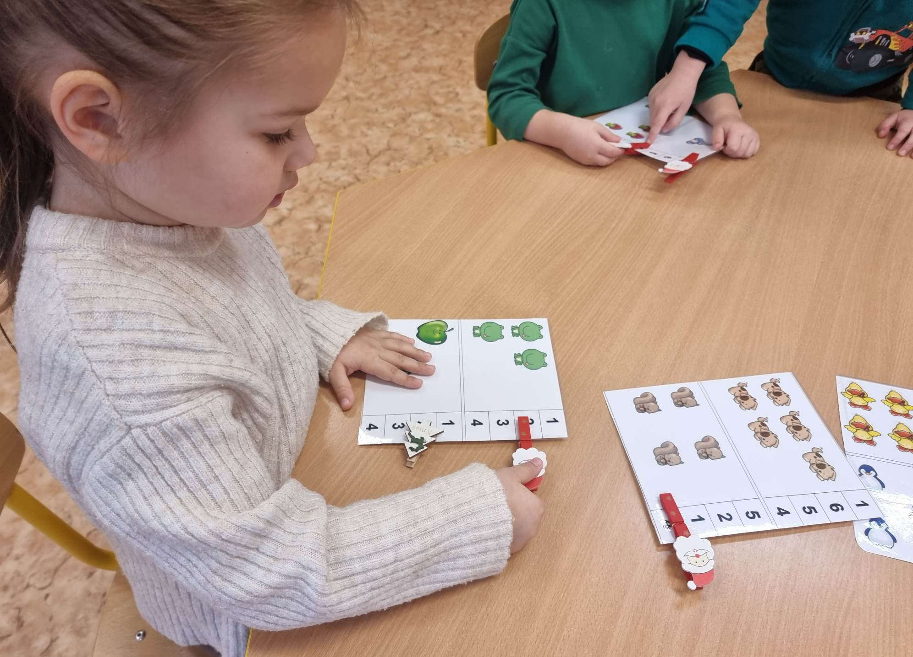

Slide 12
